Slide 1
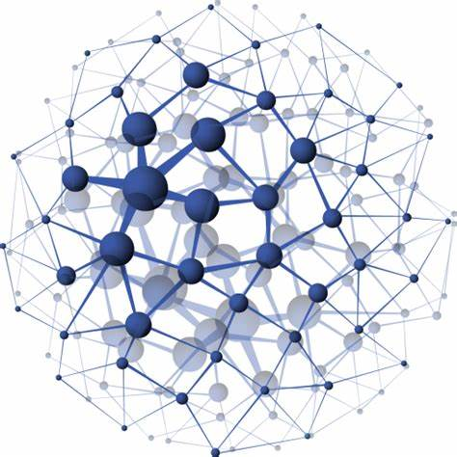


算法
基础与展望
数学+计算机+场景 = 机器+人
骨鱼科技

Slide 2
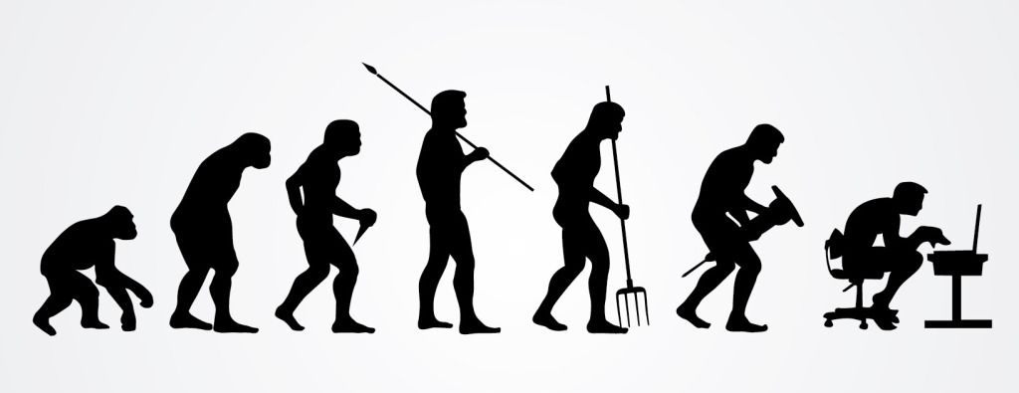




智能 是什么
人类用算法，来定义智能
辅助工具
图灵测试
独立生命

Slide 3
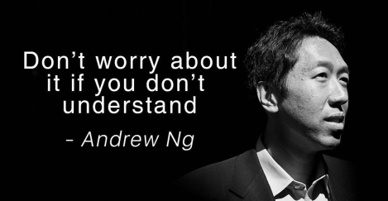

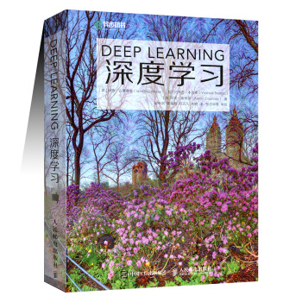
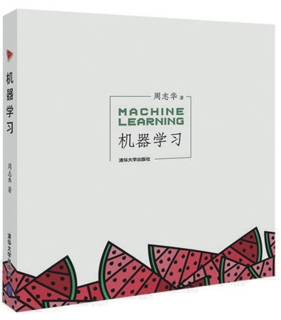

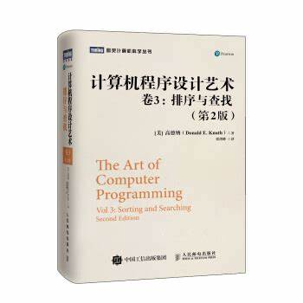
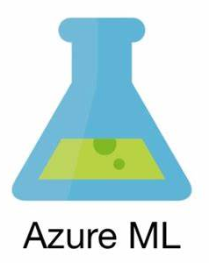






我读书少 不要骗我 ….
互联网世界，资料基本上都是公开的，包括 论文 和 实现

Slide 4
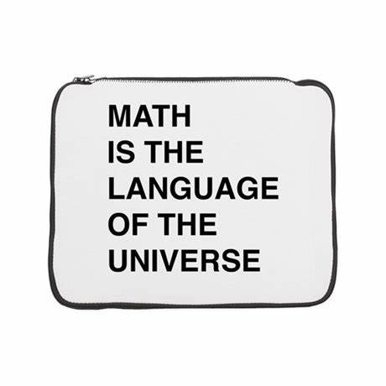
数学 是核心
数学，是人类对于关联关系的高度抽象，是一种映射规则
初等代数
线性代数
微积分
概率论
组合数学
离散数学
信息论
多项式
Scalar 标量 / Vector 向量 / Matrix 矩阵 / Tensor 张量
极限 / 积分 / 微分 / 斜率
统计概率 / 条件概率 / 联合概率 / 贝叶斯定理
连续 / 离散
集合 / 群 / 环 / 域
熵 / 分布

Slide 5
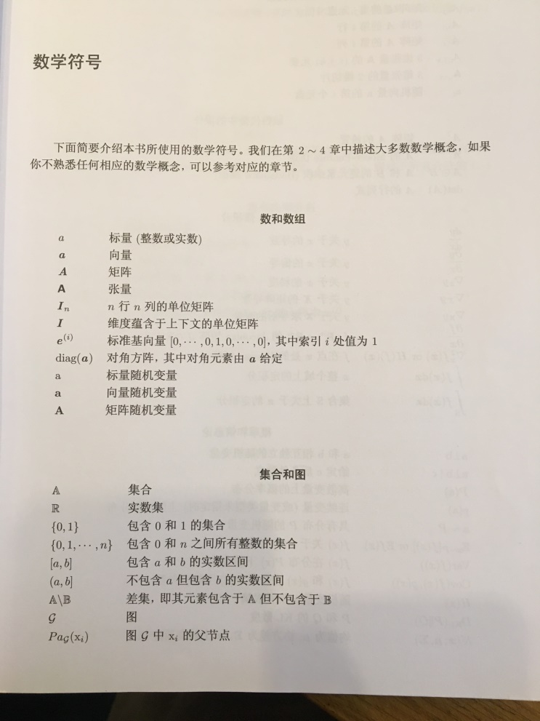
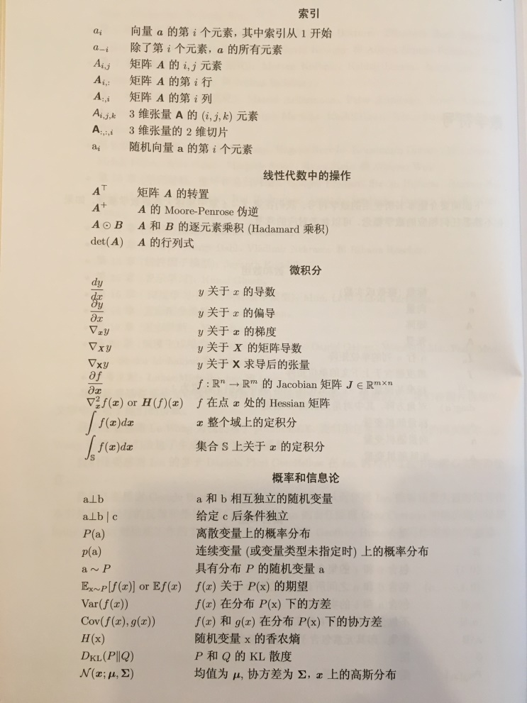
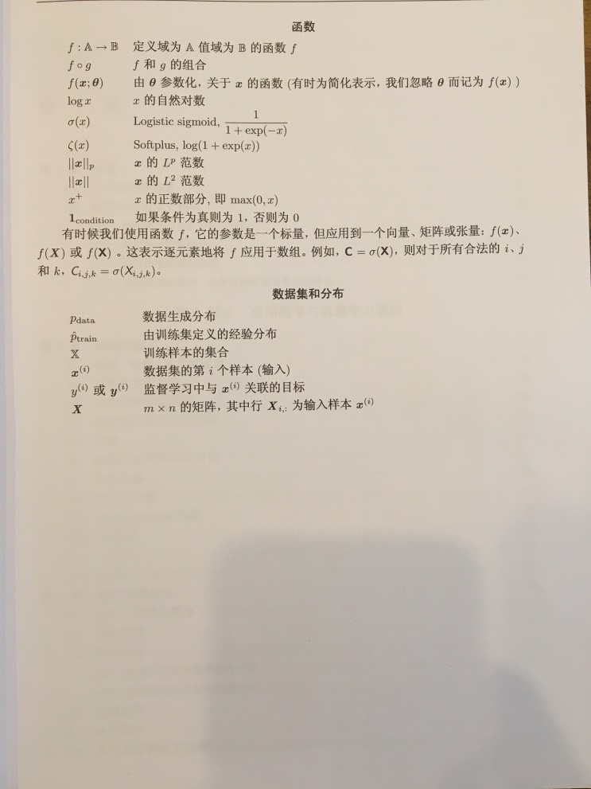
数学 是核心
数学符号，很关键，一定要….. 记住

Slide 6
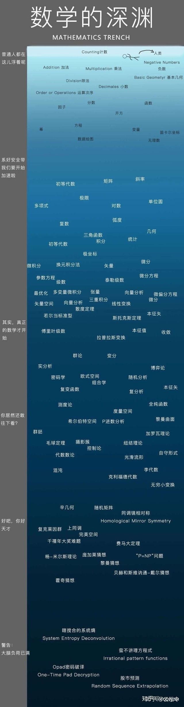
数学 是核心
数学体系，反应了人类思考的深度
数学的深渊
Original: 量子妹 量子学派 6/25
https://mp.weixin.qq.com/s?__biz=MzIyMzU5MDA1Mw==&mid=2247488215&idx=1&sn=87494d0be229d1988ba2565ce2cabff1&chksm=e81ab11ddf6d380b530560e5ef0a15f3222b2f5cb2ecc2b2346d0e304b6b33f86806d36c92f2&mpshare=1&scene=1&srcid=06261oczI7x2uyuoi5XlR0pN&pass_ticket=rDVA1UrxWkHcqyKrcvsb58NBgZS3LRhJXOt1z3Mi%2Fc6fqkT0isebN0i%2BXbXLrvdk#rd

Slide 7
计算机 是基础
计算机，是实现数学映射的物理模型
哈佛结构 / 冯诺依曼体系结构 / 非冯诺依曼体系结构
指令 CISC / RISC
数据格式
硬件
传输 带宽
Fixed 定点数
存储 容量 / 访问速度
Float 浮点数
Single 单精度浮点数
Assembly 汇编
Double 双精度浮点数
软件
Compiled 编译
并行 / 并发
Interpreted 解释
CPU / GPU / FPGA / ASIC

Slide 8
场景 是关键
不一样的场景，不一样的问题空间，不一样的解空间
规则明确
变化不频繁
希望预测新数据
数据量小
难以给出规则描述
希望发现关联关系
数据量很大
难以给出规则描述
希望预测新数据
金融管理 / 决策支持
价格预测 / 对象分类
视觉分析 / 语言处理
传统算法
机器学习
深度学习

Slide 9
算法 则连接一切
在计算机的限制上，基于数学基础，实现特定场景中数据之间的转换
分析数学工具的优劣
考虑计算机的限制
选择较优的方案
线性 / 非线性
迭代逼近
时间复杂度
空间复杂度
没有完美统一的最优方案
只有适合场景的较优方案
训练 -> 评估 -> 测试 -> 部署 -> 采集
持续优化

Slide 10
AI 经典智能 算法
人类解决问题的基本方法是 演绎 和 归纳
科学的历史基础，是公理体系，即 演绎
演绎
控制算法
流程控制
（大多数语言）
专家系统
数值算法
知识图谱
谓词逻辑
（ Prolog）
遗传算法
符号演算
（ Lisp ）
蚁群算法
主动归纳数据
?
ML 机器学习

Slide 11
ML 机器学习 算法
人类解决问题的基本方法是 演绎 和 归纳
概率论的出现，引入了 统计
归纳
DT 决策树
解释性语言
（Python / R / Julian）
Regression 回归
RF 随机森林
Classification 分类
LR 逻辑回归
编译性语言
（C / CPP / Java）
SVM 支持向量机
Cluster 聚集
PCA 主成分分析
K-means 聚类分析
NB 朴素贝叶斯分类
更快更高更强
?
DL 深度学习

Slide 12
DL 深度学习 算法
人类解决问题的基本方法是 演绎 和 归纳
宽度 和 深度，各有优劣
DFN ( MLP )
多层感知机
CNN
GAN
(Generative Adversarial Networks)
RNN
TL
( Transfer Learning )
Graph
FP 前馈
RL
( Reinforcement Learning )
BP 后馈
AutoEncoder
SGD 梯度下降
Representation
FL
( Federated Learning )
Boltzmann
Sampling
AutoML

Slide 13

明日边缘
替代人类
是人类的终极目标
学术
商业
Unsupervised Learning 无监督学习
Knowledge Graph 知识图谱
Capsule Network 胶囊网络
Federated Learning 联邦学习
Reinforcement Learning 强化学习
Spiking Neuron Network 脉冲神经网络
Inference Accelerator AI芯片
Memories Computing 存算一体
Lighting Field 光场芯片
Brain Machine Interface 脑机接口

Slide 14

通用算法策略
简单有力
Searching & Traversal 搜索与遍历
EM (Expectation Maximization) 最大期望
https://www.zhihu.com/question/27976634
https://www.jianshu.com/p/1121509ac1dc
https://blog.csdn.net/zhihua_oba/article/details/73776553
SGD (Stochastic Gradient Descent ) 随机梯度下降
https://www.zhihu.com/question/264189719
https://blog.csdn.net/chenzhi1992/article/details/52850759
Variational Inference 变分推断
https://www.zhihu.com/question/31032863
https://blog.csdn.net/u012436149/article/details/55000323

Slide 15
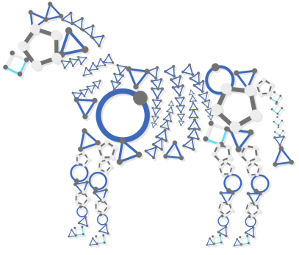
常见模型资源
模型，是固化的算法，拿来即用
Open Neural Network eXchange (ONNX) Model Zoo
https://github.com/onnx/models
A collection of various deep learning architectures, models, and tips
https://github.com/rasbt/deeplearning-models
A curated list of pretrained sentence and word embedding models
https://github.com/Separius/awesome-sentence-embedding

Slide 16
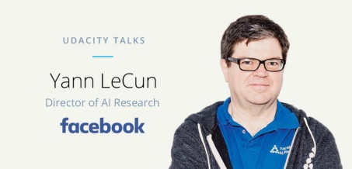
开发模式演变
不喜欢懒惰的程序员，不是好程序员
Deep Learning est mort
Vive Differentiable Programming
可微编程
数据封装
https://github.com/tensorlang/tensorlang
http://www.regent-lang.org/
squareAndMore = func(x) { emit x * x + x }
squareAndMoreDx = grad[squareAndMore]
// squareAndMore(1.0) == 2.0
// squareAndMoreDx(1.0) == 3.0
struct point { x : float, y : float } -- A simple struct with two fields.
-- Define tasks. Ignore the task bodies for the moment; the behavior of each
-- task is soundly described by its declaration. Note that each declaration
-- says what the task will read or write.
task a(points : region(point)) where writes(points) do --[[ ... ]] end
task b(points : region(point)) where reads writes(points.x) do --[[ ... ]] end
task c(points : region(point)) where reads writes(points.y) do --[[ ... ]] end
-- Execution begins at main. Read the code top-down (like a sequential program).
task main()
-- Create a region (like an array) with room for 5 elements.
var points = region(ispace(ptr, 5), point)
new(ptr(point, points), 5) -- Allocate the elements.
-- Partition the region into 3 subregions. Each subregion is a view onto a
-- subset of the data of the parent.
var part = partition(equal, points, ispace(int1d, 3))
-- Launch subtasks a, b, c, and d.
a(points)
for i = 0, 3 do b(part[i]) end
c(points)
end
regentlib.start(main)
https://probcomp.github.io/Gen/
@gen function my_model(xs::Vector{Float64})
slope = @trace(normal(0, 2), :slope)
intercept = @trace(normal(0, 10), :intercept)
for (i, x) in enumerate(xs)
@trace(normal(slope * x + intercept, 1), "y-$i")
end
end
# Run the model, constrained by `constraints`,
# to get an initial execution trace
(trace, _) = generate(my_model, (xs,), constraints)
# From the trace, read out the slope and the intercept.
choices = get_choices(trace)
return (choices[:slope], choices[:intercept])
https://julialang.org/
function loss_function(light)
rendered_color = raytrace(origin, direction, scene, light, eye_pos)
rendered_img = process_image(rendered_color, screen_size.w, screen_size.h)
return mean((rendered_img .- reference_img).^2)
end
gs = gradient(x -> loss_function(x, image), guess)

Slide 17


BTW, 如何判断技术团队
人，是复杂的
学校基础
数学功底
工程实践
学习能力
思考深度

Slide 18
AND, 如何投资技术项目
投资，本身就是因人而异的
投资风格
技术能力的竞争
机器
能干什么
技术落地的场景
技术团队的演化
未来的机器
能干什么

Slide 19


TECHNIQUE ANYTHING
技术改变世界
刘东峰 David
骨鱼科技 CEO
骨鱼科技

